Slide 1
Raspberry pi
Richard Formánek

Slide 2

Co je to
Malý počítač velikosti platební karty
Byl vytvořen v roce 2012 v Anglii

Slide 3
Vlastnosti
Velmi levný
Nízká spotřeba
Je malý
Dobrý pro seznámení s IoT
Notes:
Za fialovy vlády dobrá věc

Slide 4
Využití
Htpc
Krypto Miner
Minecraft server
Emulace
IoT
Normální počítač
Notes:
+spousta jinného

Slide 5
OS pro raspberry pi
Rasbian
Výchozí systém pro rasberry pi
Je odvozen z debianu
Linux
Populární alternativa pro rasbian
Například Ubuntu nebo Debian
LibreElec
Os pro Htpc

Slide 6
Modely
Raspberry pi model B- standartní model
Raspberry pi model A- levná verze modelu B
Raspberry pi model B+ - Drahá verze modelu B
Raspberry pi compute- model pro průmyslové aplikace
Raspberry pi zero- malý a levný model
Raspberry pi pico- nejmenší a nejlevnější model
Raspberry pi 400- model je zabudován v klávesnici
Notes:
Dělí se na 8 modelů

Slide 7
Raspberry pi 4B
Vydán v roce 2018
Cena:1000kč až 2500kč
Notes:
Záleži kolik chcete paměti

Slide 8
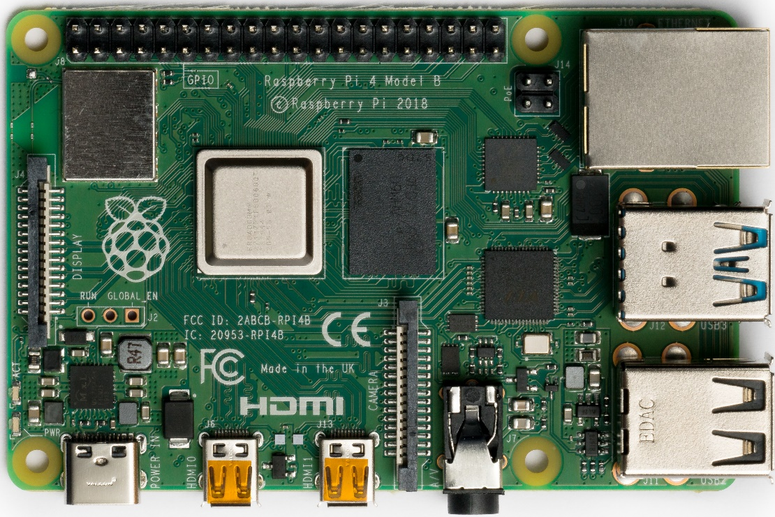
Porty
2xmicro HDMI

Slide 9
Porty
2x USB 3.0
2x USB 2.0
2xmicro HDMI

Slide 10
Porty
2x USB 3.0
2x USB 2.0
2xmicro HDMI
Audio Jack

Slide 11
Porty
Ethernet
2x USB 3.0
2x USB 2.0
Kamera port
2xmicro HDMI
Audio Jack

Slide 12
Zdroj
Usb C
Power 5V

Slide 13
Internals
Ram 1,2,4,8 Gb
Notes:
Ram si lze vybrat

Slide 14
Internals
Čtyřjádrové CPU
1.5 GHz
Ram 1,2,4,8 Gb
Notes:
Ram si lze vybrat

Slide 15
Internals
Čtyřjádrové CPU
Ram 1,2,4,8 Gb
Wifi/
Bluetooth
Notes:
Ram si lze vybrat

Slide 16
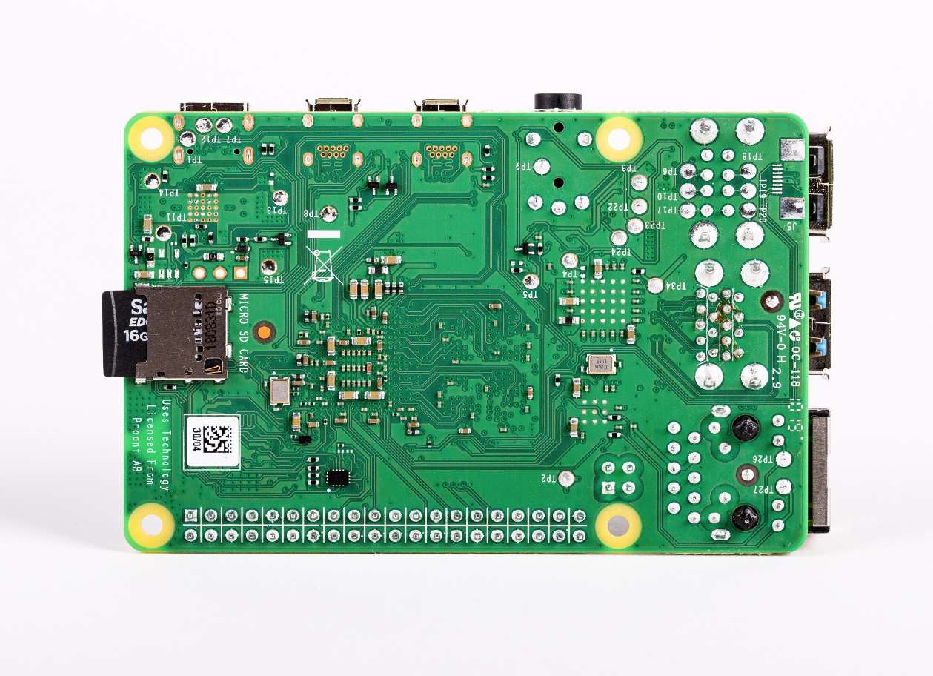
Storage
Micro sd slot

Slide 17
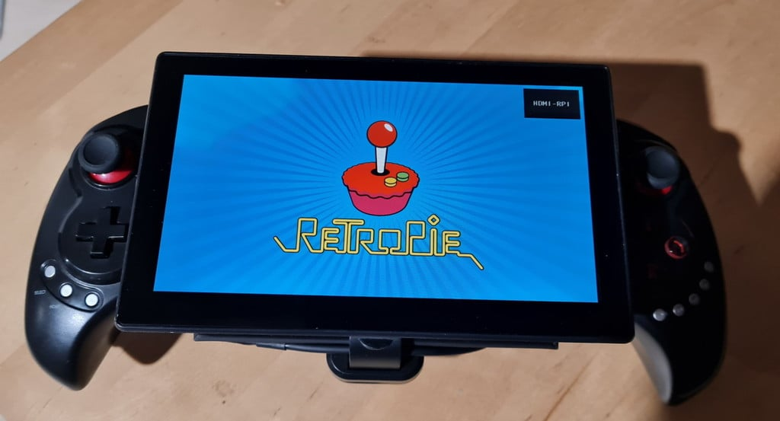
Emulace
Pomocí Retropie Nebo Retroarch
Notes:
Retropie je os RetroArch je os

Slide 18
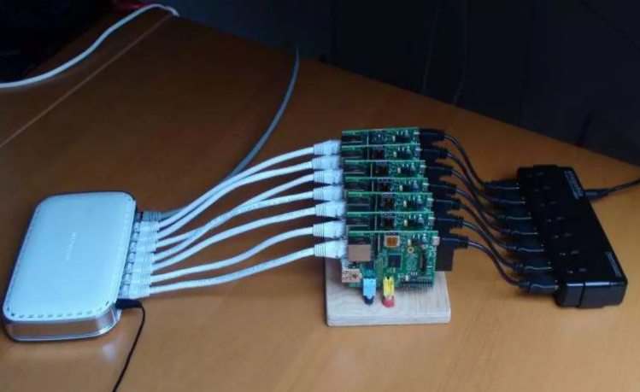
Minecraft Server
Pomocí Pinecraft
Notes:
Nebo téměř jakýkoli jiný server potřebujete rychlou sd kartu nebo externí ssd

Slide 19
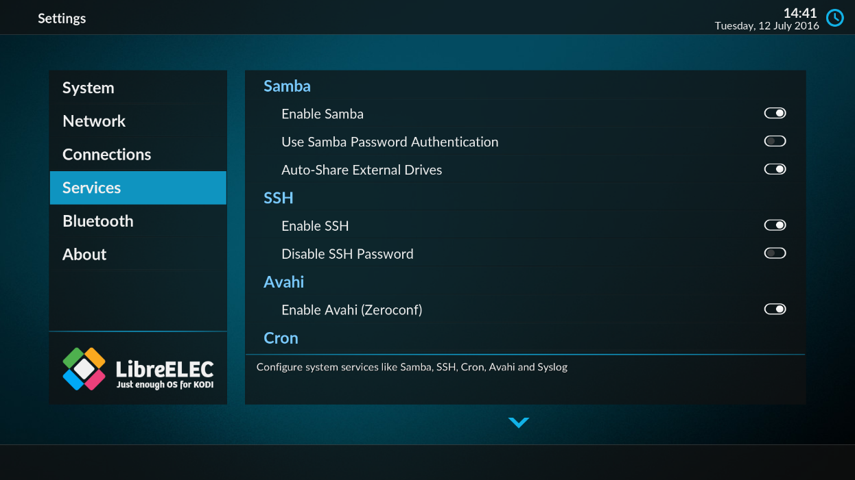
Htpc
Pomocí LibreElec
Notes:
Je to Jeos = juest enough os for neboli jediný co umí je Kodi

Slide 20
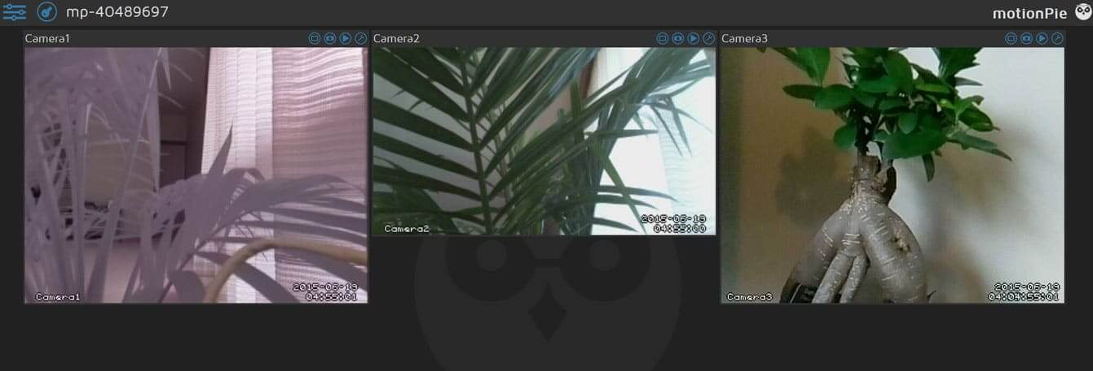
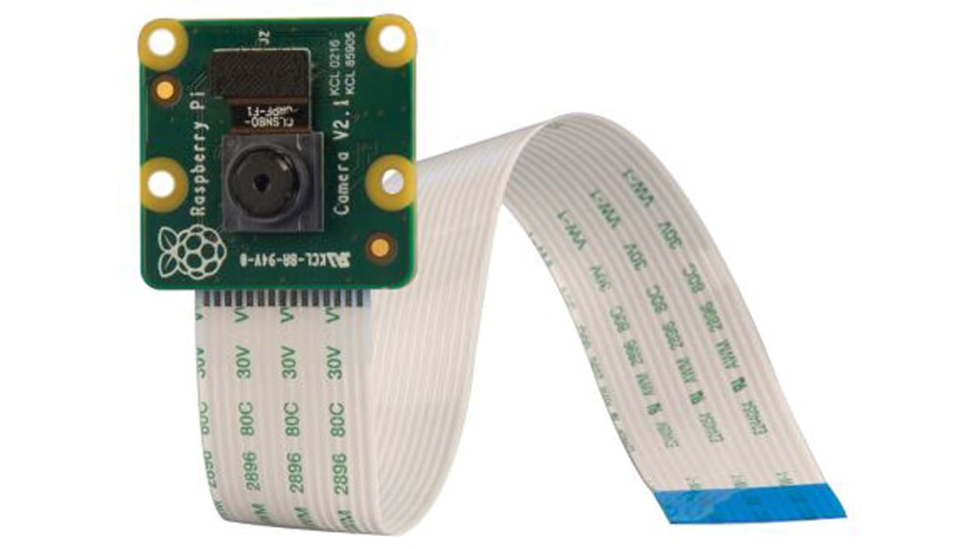
Kamery
Pomocí Motion eyes OS
Notes:
Borec má záběry na kytky ale lepší screen jsem nenašel

Slide 21
Krypto na solární energii?
Pi juice + Raspberry pi 4b + solární panel + wireless raspberry pi starter kit
Pi juice je HAT s 1820mAh baterií a micro usb konektorem
1820mAh stačí tak na hodinu těžení potom se to vypne a zapne se to až se to zase nabije
Notes:
HAT je hardware on top

Slide 22
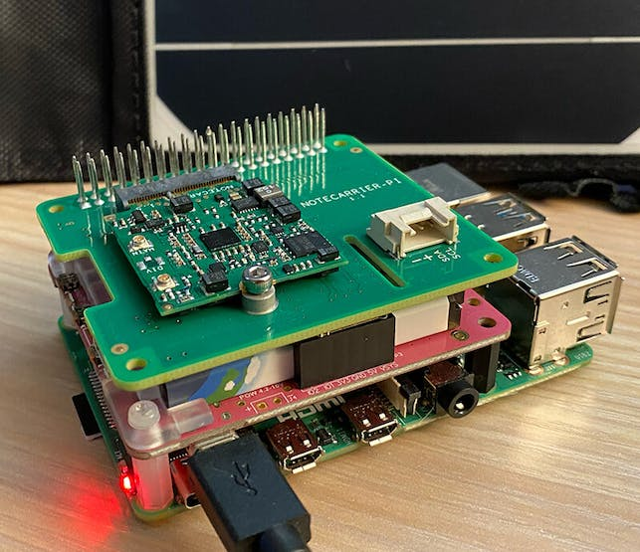
Obrázek

Slide 23
Citace
19.01 Ben Nuttal
https://opensource.com/article/17/4/5-projects-raspberry-pi-home
Velká rodina raspberry pi přehled modelů a jejich funkcí. In: Itnetwork.cz [online]. Česká Republika: itnetwork.cz, 2020 [cit. 2023-01-17]. Dostupné z: https://www.itnetwork.cz/hardware-pc/raspberry-pi/velka-rodina-raspberry-pi-prehled-modelu-a-jejich-funkci
Rasberry pi. In: Wikipedia: the free encyclopedia [online]. San Francisco (CA): Wikimedia Foundation, 2001- [cit. 2023-01-17]. Dostupné z: https://cs.wikipedia.org/wiki/Raspberry_pi
Raspberry Pi Explained in 100 Seconds - YouTube. YouTube [online]. Copyright © 2023 Google LLC [cit. 19.01.2023]. Dostupné z: https://www.youtube.com/watch?v=eZ74x6dVYes
Coding Index - Pi My Life Up. Pi My Life Up - 500+ DIY Projects, Tutorials & Guides [online]. Copyright © 2023 Pi My Life Up [cit. 19.01.2023]. Dostupné z: https://pimylifeup.com/coding-index/
Solar-Powered Crypto Mining with Raspberry Pi - Hackster.io. Hackster.io - The community dedicated to learning hardware. [online]. Copyright © [cit. 29.01.2023]. Dostupné z: https://www.hackster.io/rob-lauer/solar-powered-crypto-mining-with-raspberry-pi-64adee

Slide 24
Github
https://github.com/rfc79/Prezentace.git

